Slide 1
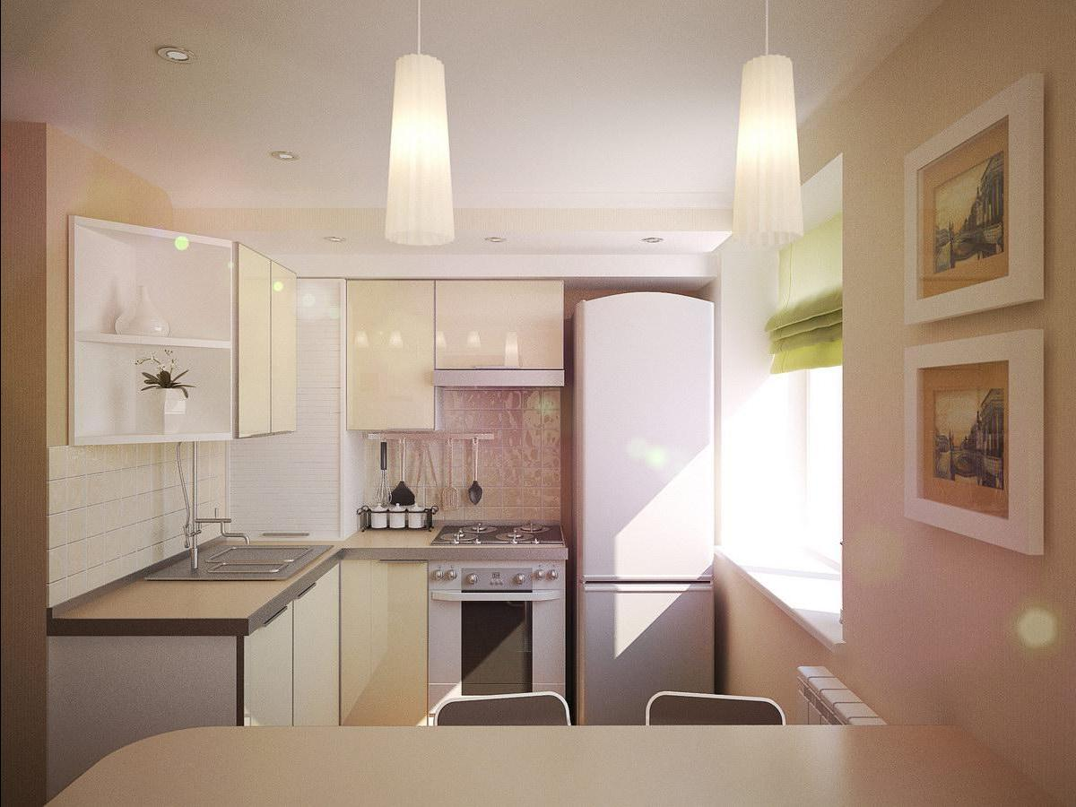
Тарифы на коммунальные услуги для населения в 2015 году (на примере поселка Волоконовка)
С 01.01.2015
С 01.07.2015
Электроэнергия ( при газовой плите), руб за кВТ-ч
Газоснабжение (при газовой плите) руб. куб.м.
3,26
3,53
5,2
5,59
Холодная вода* руб. за куб.м.
25,94
28,12
Тепловая энергия* (отопление) руб. за Гкал
Водоотведение* руб. за куб.м.
1525,0
1642,0
20,00
21,68
Справочно:* Указаны тарифы на услуги поставляемые населению п.Волоконовка в том числе :
теплоснабжение -АО «Белгородская теплосетевая компания»;
холодное водоснабжение, водоотведение - МУП «Водоканал Волоконовский».

